Slide 1
Внесок українських вчених у розвиток космонавтики. Успіхи в освоєнні космічного простору.

Slide 2
XVI – XVIII століття
Ракета як зброя використані запоріжцями під проводом гетьмана Ружицького у 1516 році під час битви проти 100 – тисячної орди кримського хана Малік-Гірея біля Бєлгорода, що на Дінці.
Ракети як зброя використані гармашами-індусами у битвах під Серігапотамом
( Індія) у 1792 та 1799 роках.

Slide 3
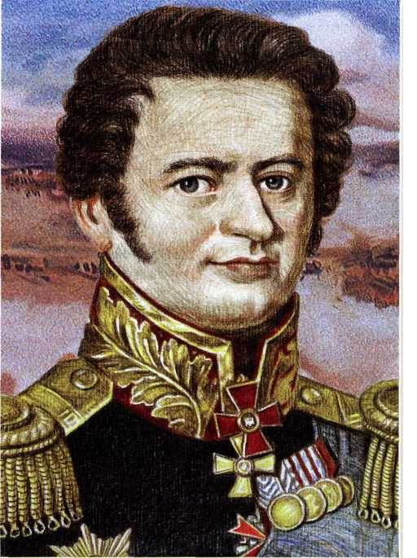
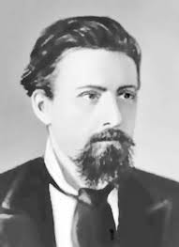
XIX століття
Виготовлення перших у Європі бойових фугасних
порохових ракет та їх успішне випробування
(1818р.) старшини полковником артилерії
Олександром Засядьком (1779-1838).
Йому належать пріоритет та ініціатива
застосування винайдених ним ракетних снарядів у
війні з Туреччиною 1828 – 1829 р.р.
Створено проект першого реактивного літального апарата розроблений в увязненні народовольцем Миколою Кибальчичем (1881 р.)
10 травня 1897 року Ціолковський виводить свою знамениту формулу залежності швидкості ракети від швидкості викидання продуктів згоряння і маси палива.

Slide 4
XX століття (1900 – 1946 роки)
У1911 році Ціолковський обчислює другу космічну швидкість
У1914 році Ціолковський пропонує схему охолодження зовнішньої оболонки корпусу ракети компонентами пального.
Роберт Годдард отримує патент на ракету, що використовує
рідке паливо (1914 р.).
У 1931 р. Сергій Корольов, Фрідріх Цандер і Юрій Побєдоносцев
створюють у Москві Групу дослідження реактивного руху (ГДРР).
Роберт Годдард здійснює перший політ ракети із надзвуковою
швидкістю (1935 р.).
17 серпня 1933 року на полігоні в Нахабіно стартувала перша
радянська ракета, політ ракети продовжувався секунд, і вона
досягла висоти 400 метрів.

Slide 5
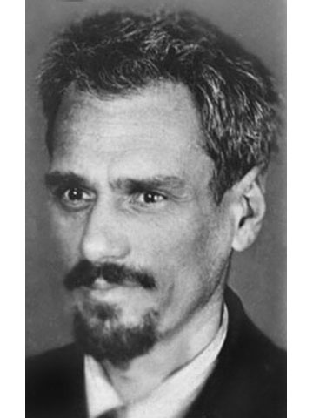
Виходить друком у Новосибірську (січень 1929 р.) головна наукова праця Ю. Кондратюка «Завоювання міжпланетних просторів».

Slide 6
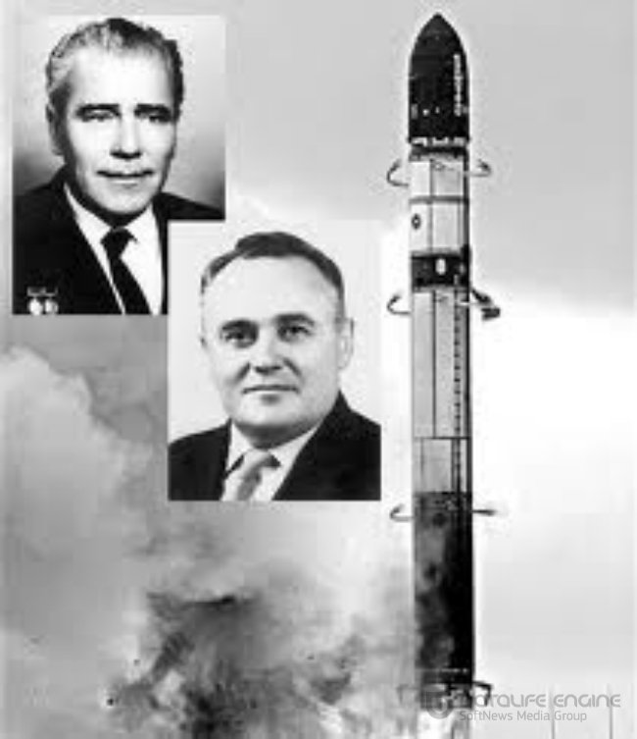
Сергій Корольов у 1950 році створює балістичну ракету Р1

Slide 7
XX століття (1946 – 1960 роки)
У СРСР створюється окрема галузь з розробки і
виробництва ракетного озброєння із РРД (1946 р.).
Вересень 1959 року — Р-7 вперше в історії людства донесла
послання землян до Місяця.
Жовтень 1959 року — Р-7 доставила на Місяць автома­тичну
станцію, що сфотографувала й передала знімок зворотної, ніколи
невидимої сторони Місяця.
14 вересня 1959 року космічний корабель «Луна-2» досягає місячної
поверхні.
Серпень 1960 року — Р-7 вивела на орбіту космічний корабель з
піддослідними тваринами (собаки Білка і Стрілка) для призначення
впливу космічних факторів на живий організм.

Slide 8
XX століття
12 квітня 1961 року вперше у світі на навколоземну орбіту ракетою Р-7 був виведений космічний корабель, пілотований льотчиком-космонавтом СРСР Юрієм Олексійовичем Гагаріним.
Здійснюється перший вихід людини у відкритий космос: космонавт Олексій Леонов 18 березня 1965 року у скафандрі
через шлюзову камеру залишив космічний корабель.
У 1965 році В. Челомеєм створена РН «Протон» — ви­датне досягнення радянської ракетно-космічної науки і техніки.
1 березня 1966 року «Венера-3» вдарилася об поверхню Венери, принісши із собою металевий вимпел із Гербом СРСР.

Slide 9
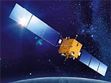
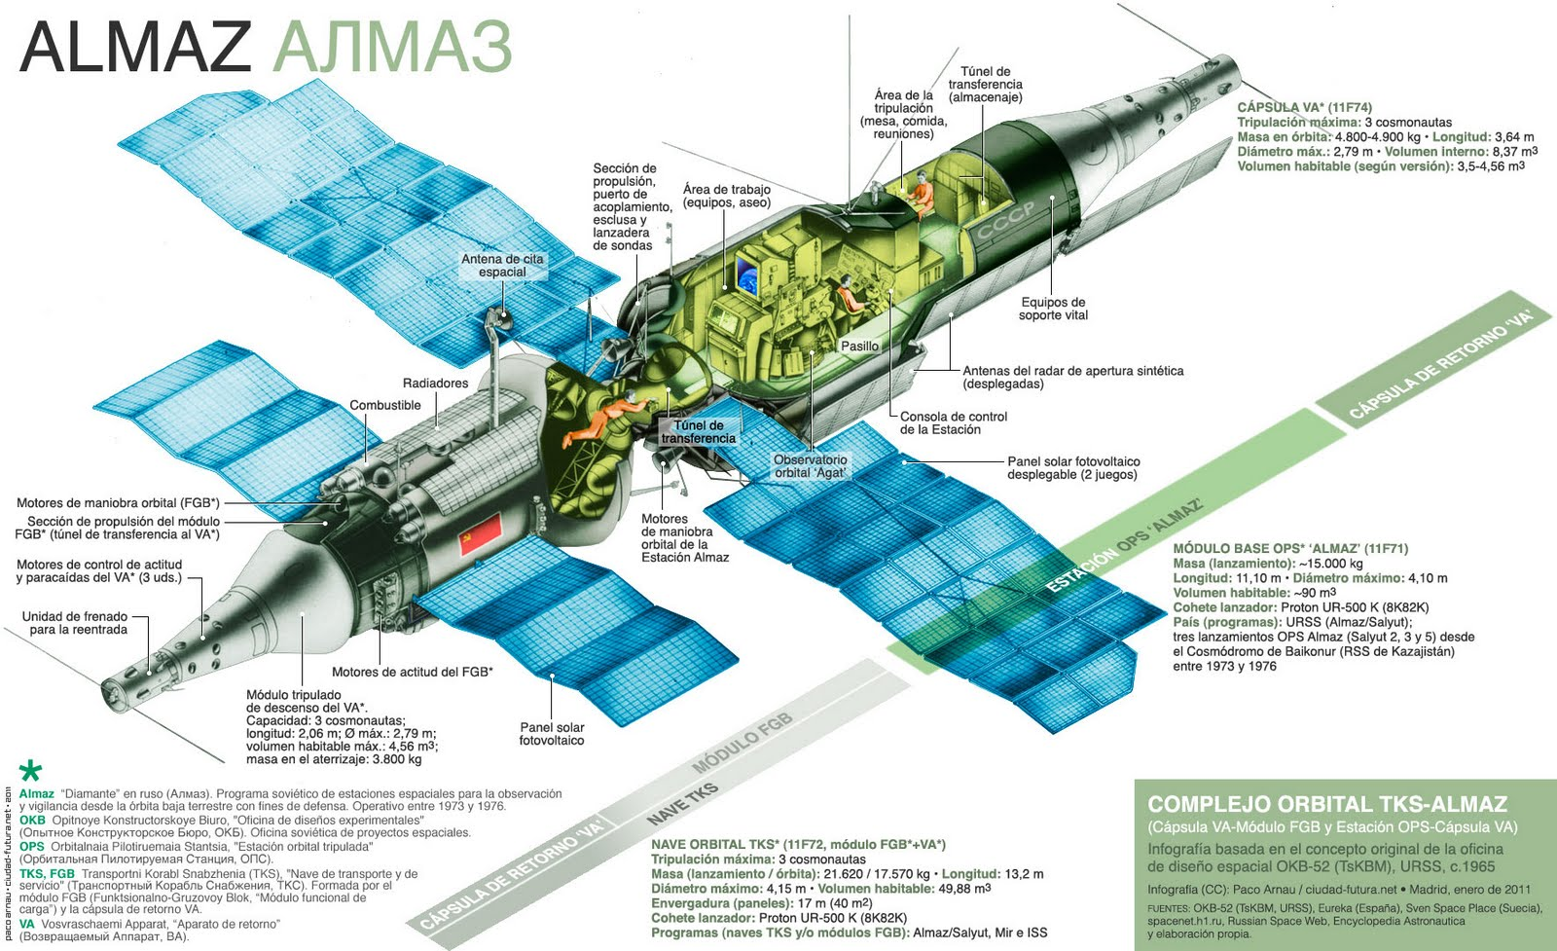
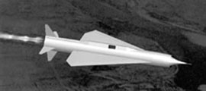
19 квітня 1971 року на навколоземну орбіту за
допомогою потужної ракети-носія «Протон»
(конструктор — Володимир Челомей) була виведена
перша у світі орбітальна станція «Салют-1»,
призначена для тривалих орбітальних польотів.
5 та 20 вересня 1977 року у СІЛА запущені космічні зонди «Вояжер-1» — до планет Юпітер і Сатурн і «Вояжер-2» — до планет Юпітер, Сатурн і Уран. «Вояжер-1» пролетів поблизу Юпітера у березні 1979 року і поблизу Сатурна — у листопаді 1980 року. «Вояжер-2» пролетів біля цих планет відповідно у липні 1979 року та серпні 1981 року, а поблизу Урану і Нептуна відповідно у січні 1986 р. та серпні 1989 року
В. Челомей розробляє у 1980 році проект легкого космічно­го літака (ЛКЛ) масою 20 тонн (розрахований на корисне навантаження 4 тонни), який мав виводитися на навко­лоземну орбіту РН «Протон».

Slide 10
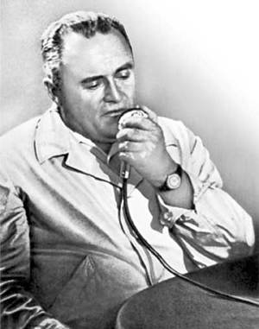
Вони приймали участь у розвитку ракетно-космічної техніки
Сергій Павлович Корольов
Найвидатніший конструктор ракетно-космічних систем, які забезпечили дослідження космічного простору, а саме: першого штучного супутника Землі, який поклав початок космічної ери: наступних супутників, що ознаменували початок пової епохи у вивченні фізичних властивостей космічного простору. Це перший політ до Місяця і фотографування його зворотного боку; це космічний корабель "Восток". на якому 12 квітня 1961 року Ю.О. Гагарін уперше здійснив сміливу мрію людства політ за межі атмосфери; це космічний корабель "Восход", на якому 10 березня 1965 року О. А. Леонов здійснив перший вихід людини у відкритий космічний простір.

Slide 11
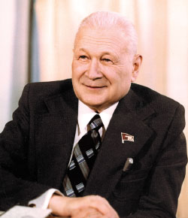
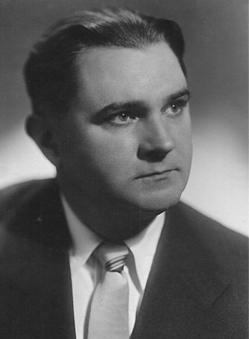
Володимир Челомей — «батько» ракети-носія «Протон», за допомогою якої були виведені в космос космічні ко­раблі «Союз», «Мир», «Прогрес», автоматичні станції «Вега» для вивчення Венери, комети Галлея. З 1974р. В. Челомей — член Міжнародної академії астронавтики.
В УРЕ про Валентина Глушка написано дуже скупо: академік АН СРСР з 1958 року, конструктор першого у світі електротермічного двигуна
(1929—1933) і перших вітчиз­няних рідинних реактивних двигунів РРД (1929-1931). Запропонував нові компоненти пального для РРД.
Академік, беззмінний керівник відділу рідинних і електрич­них двигунів і ракет, творець
ракетно-космічних систем.

Slide 12
Незалежна Україна З 1999 року почалася активна реалізація міжнародних і національних космічних програм.
У березні 1999 року відбувся перший запуск ракети-носія “Зеніт-3SL” по програмі “Морський старт”.
У квітні 1999 року був реалізований перший запуск ракети-носія “Дніпро”, що вивів на орбіту англійський супутник “Уосат-12”.
24 жовтня 2002 року Верховна Рада України прийняла Третю Загальнодержавну (Національну) космічну програму України на 2003-2007 роки.
20 грудня 2002 року конверсійна ракета-носій "Дніпро" вивела на орбіту шість космічних апаратів закордонних замовників.

Slide 13
Як бачимо, внесок
українських вчених
у розвиток світової
космонавтики є досить
солідним і багатим.
Підготували учениці 10-Б класу
Гумен Юля і Лучейко Мар`яна

